Slide 1
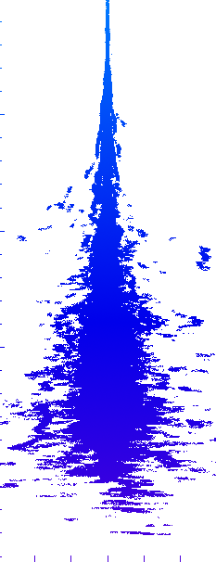
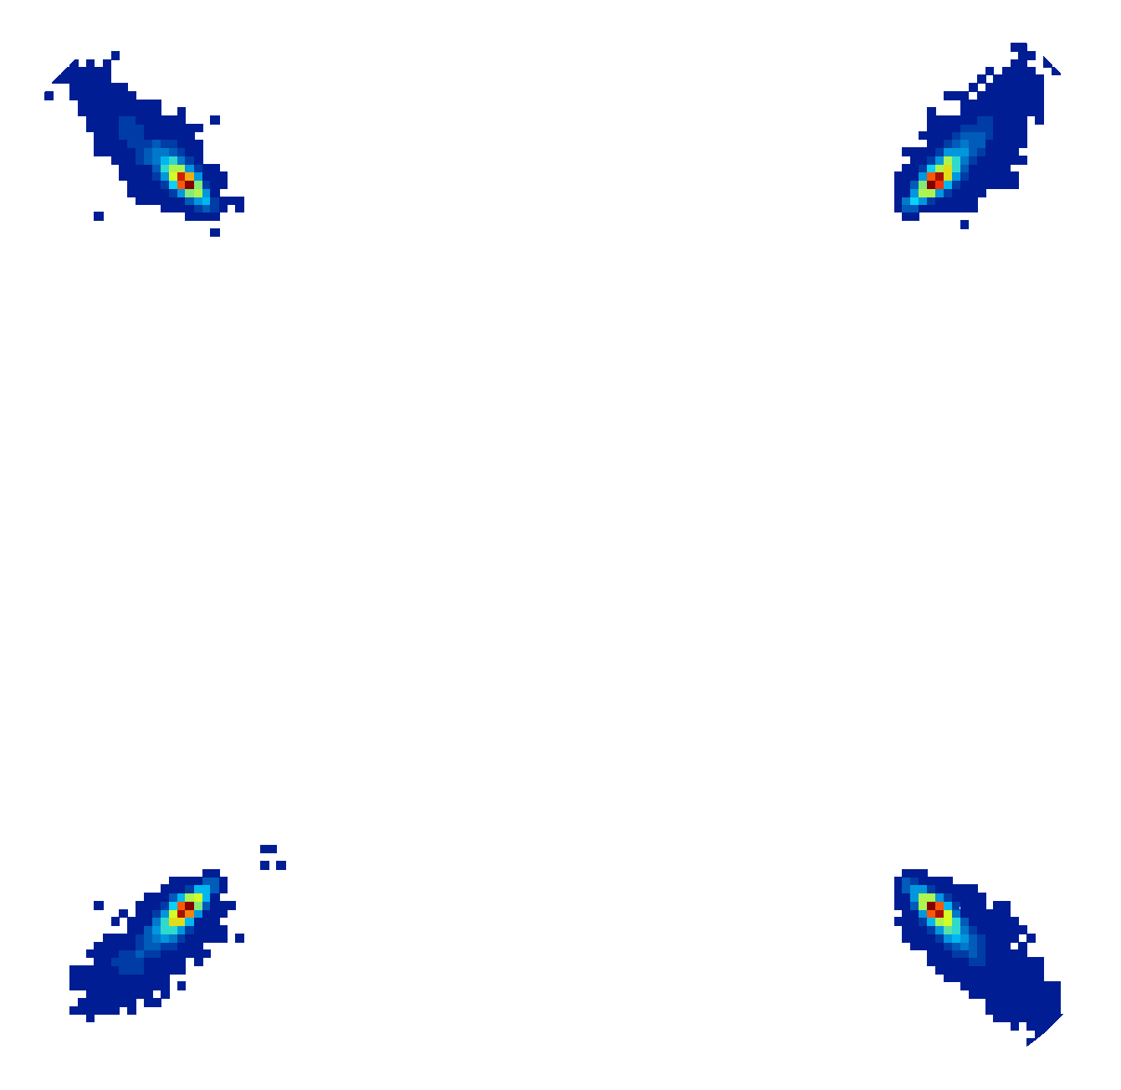
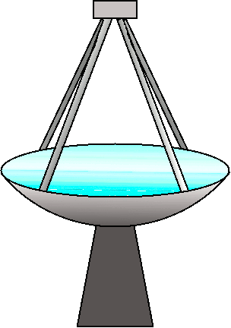
空気シャワー
各望遠鏡の焦点面イメージ
ライトプール、半径∼150m*
*観測高度によって少し変わる
1

